Slide 1
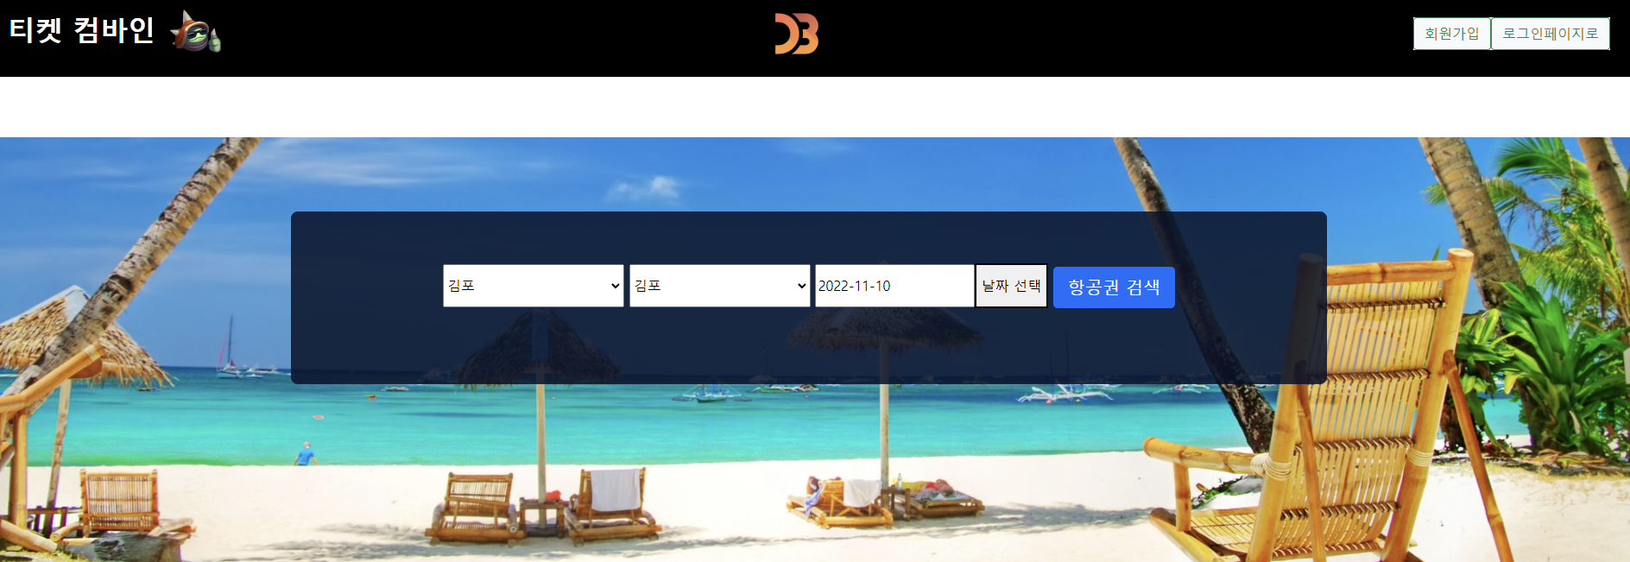

Slide 2
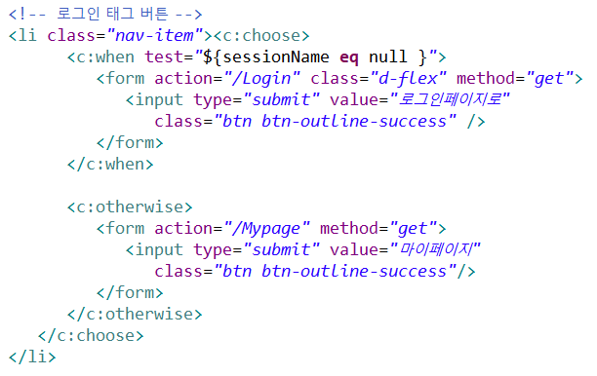
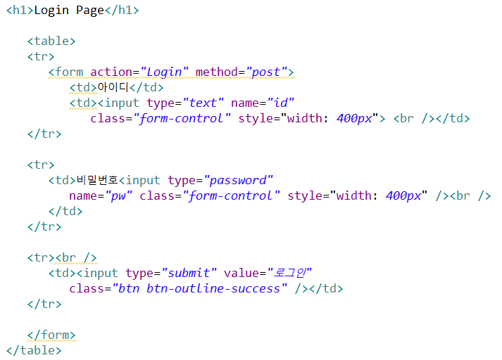
로그인 페이지 jsp
로그인 버튼 jsp

Slide 3
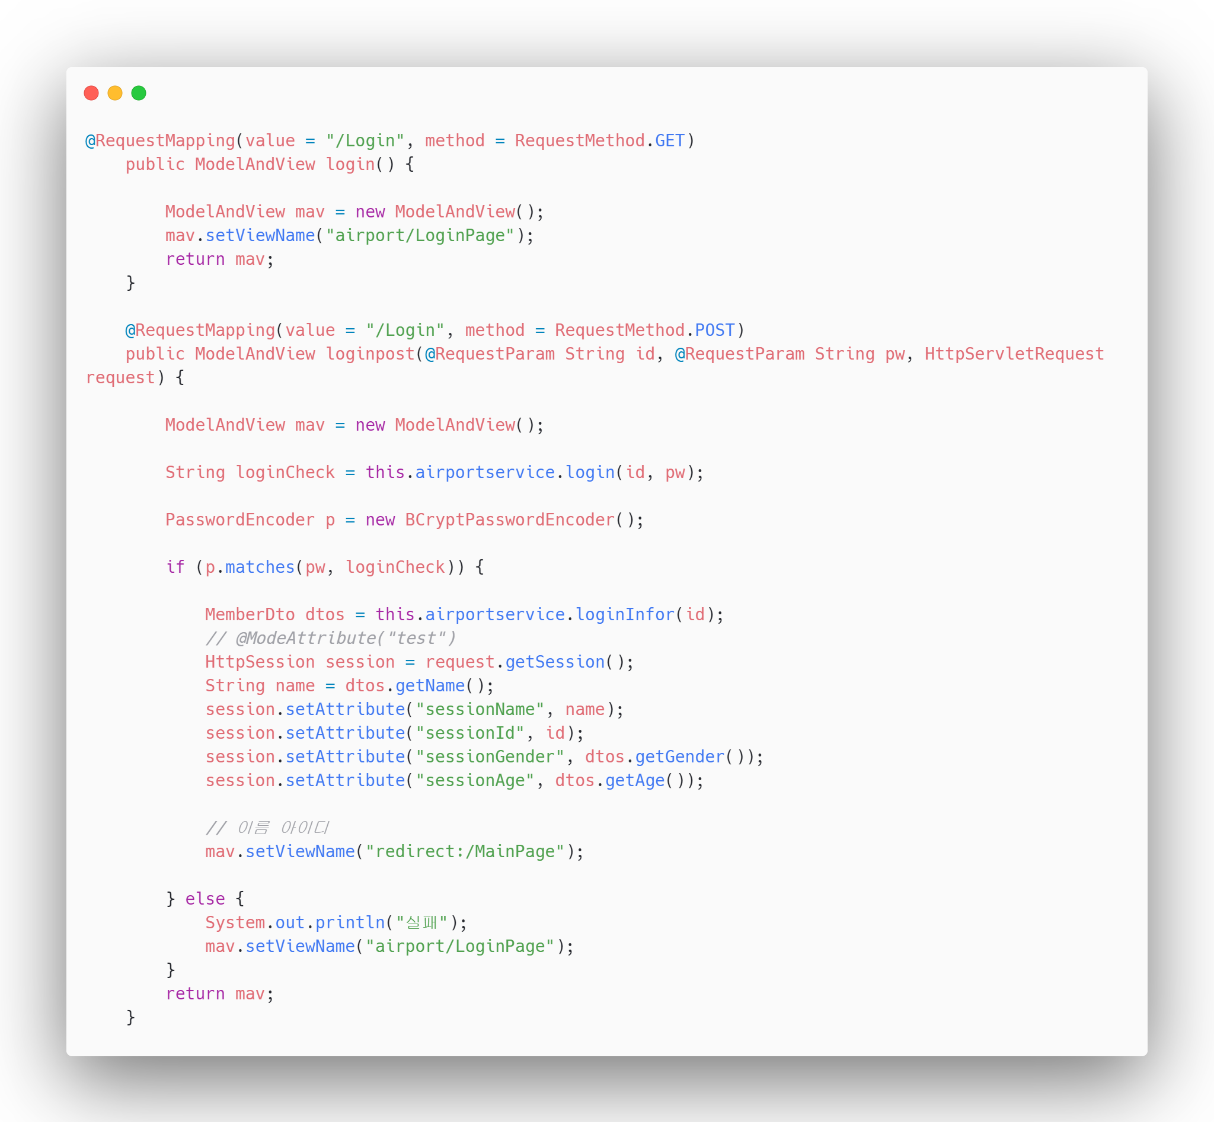
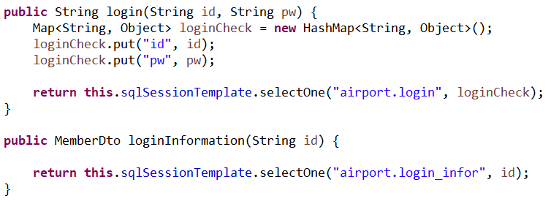
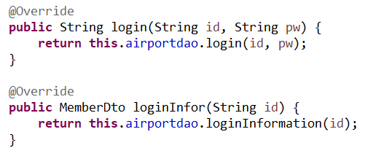
로그인 컨트롤러
로그인 DAO
로그인 service implements

Slide 4

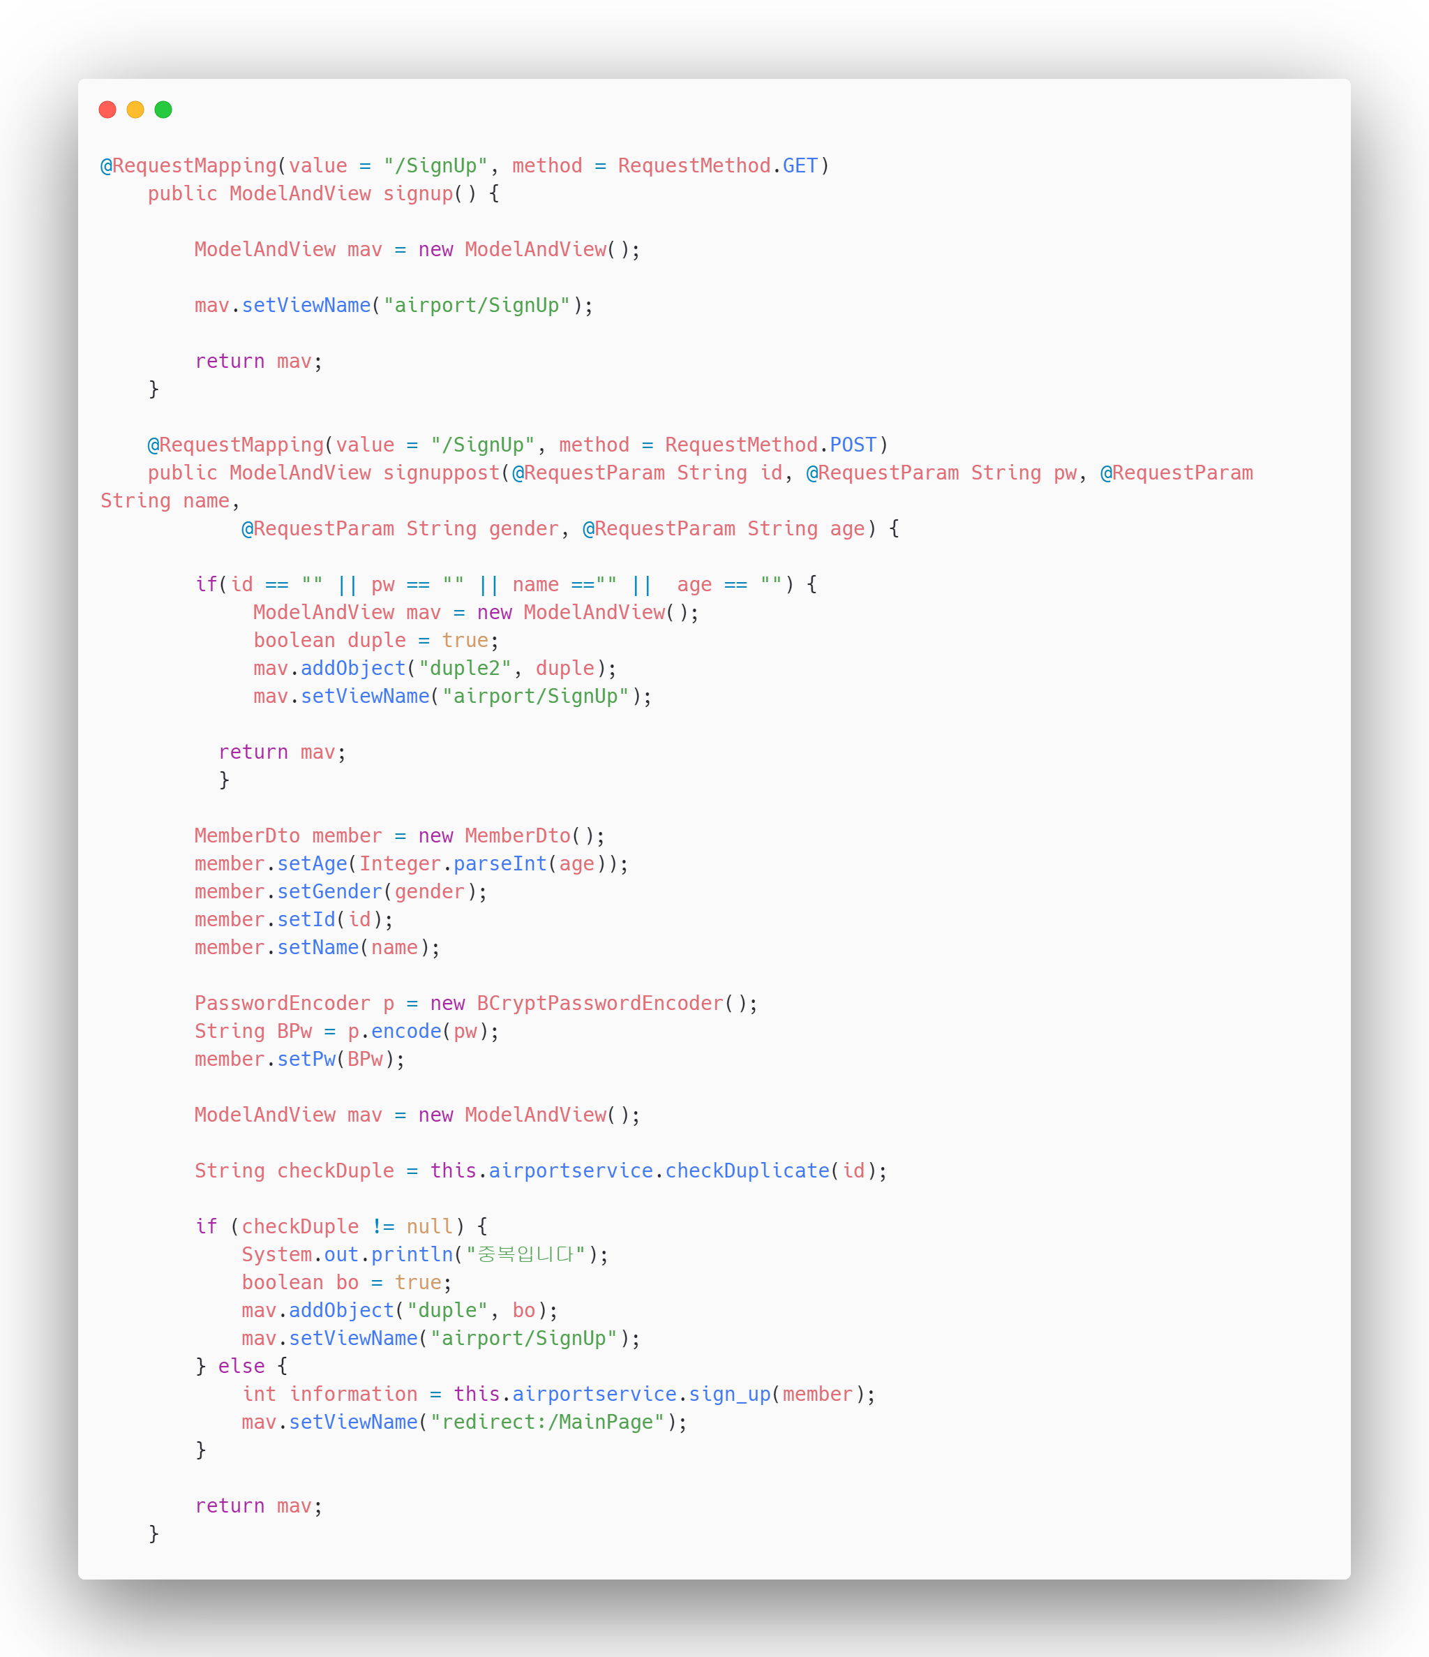
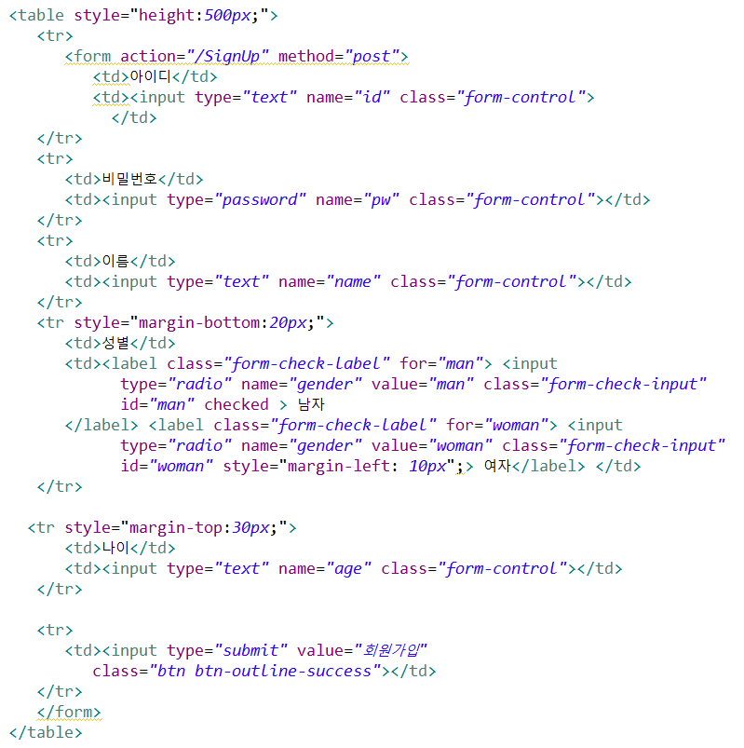
회원가입 버튼(메인페이지)
signUp. 컨트롤러
회원가입 signUp.jsp

Slide 5


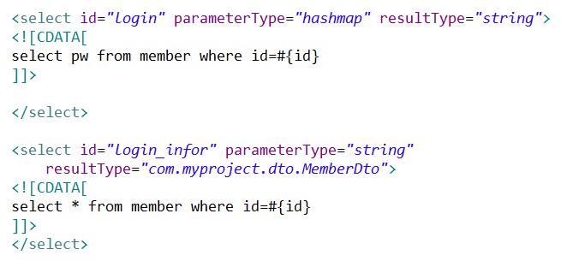
회원가입 DAO
회원가입 Service implements
회원가입 sql

Slide 6


Book controller

Slide 7
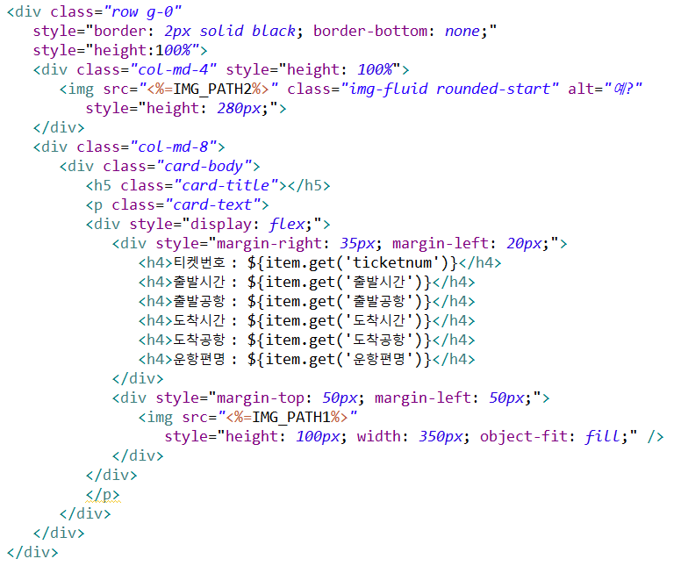
Book jsp

Slide 8
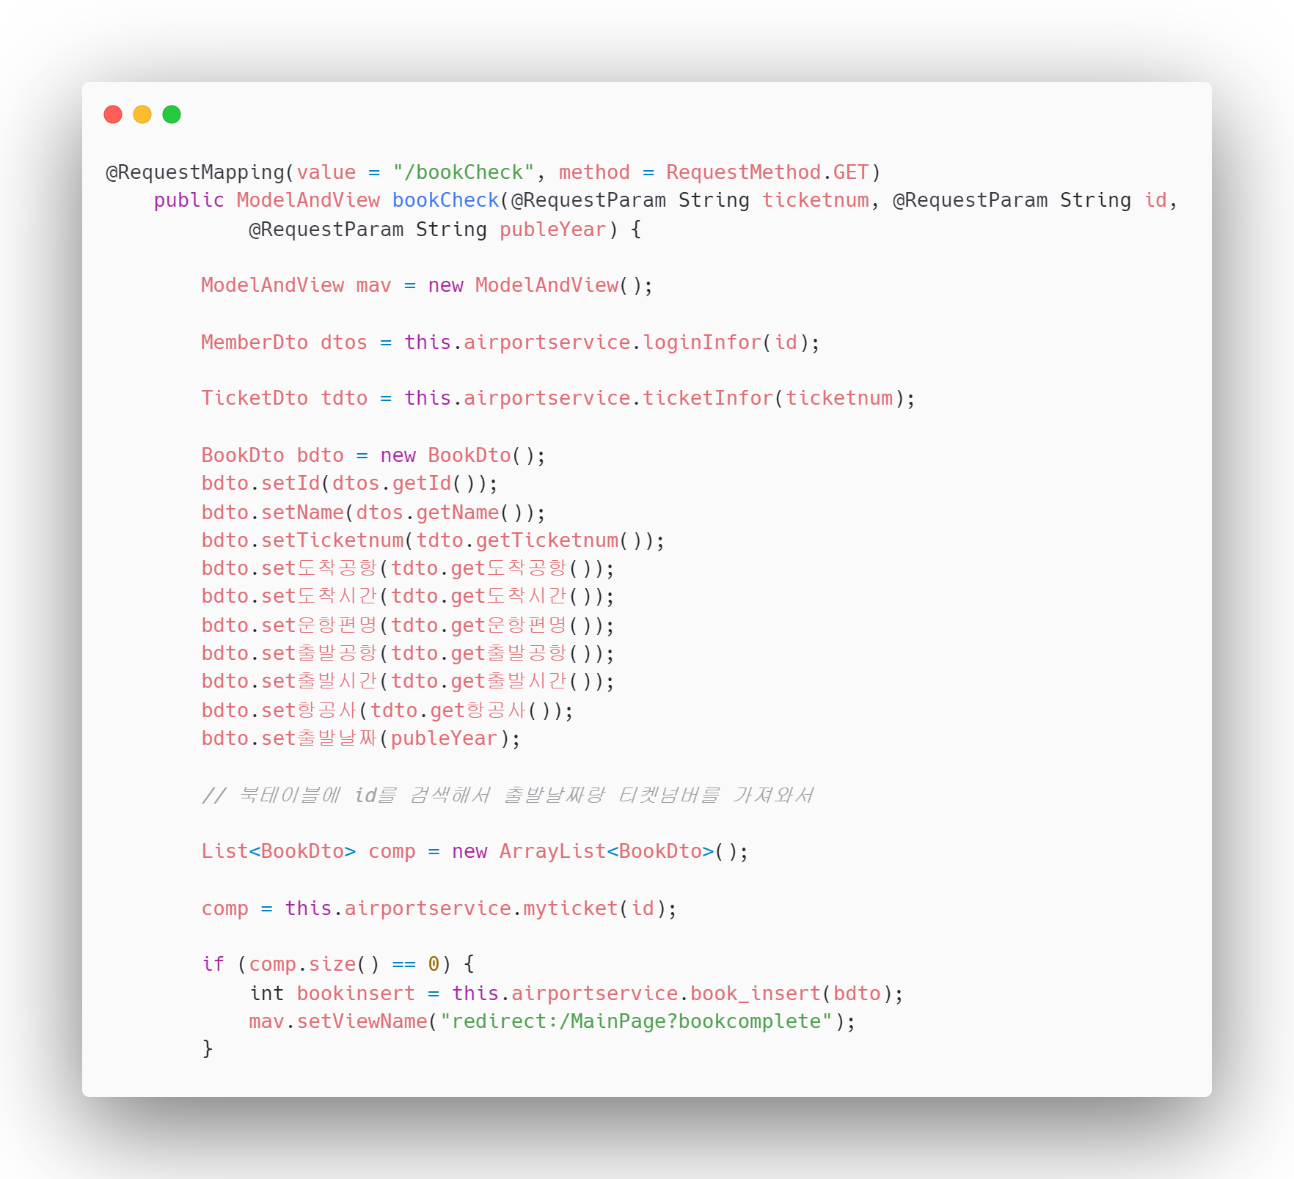
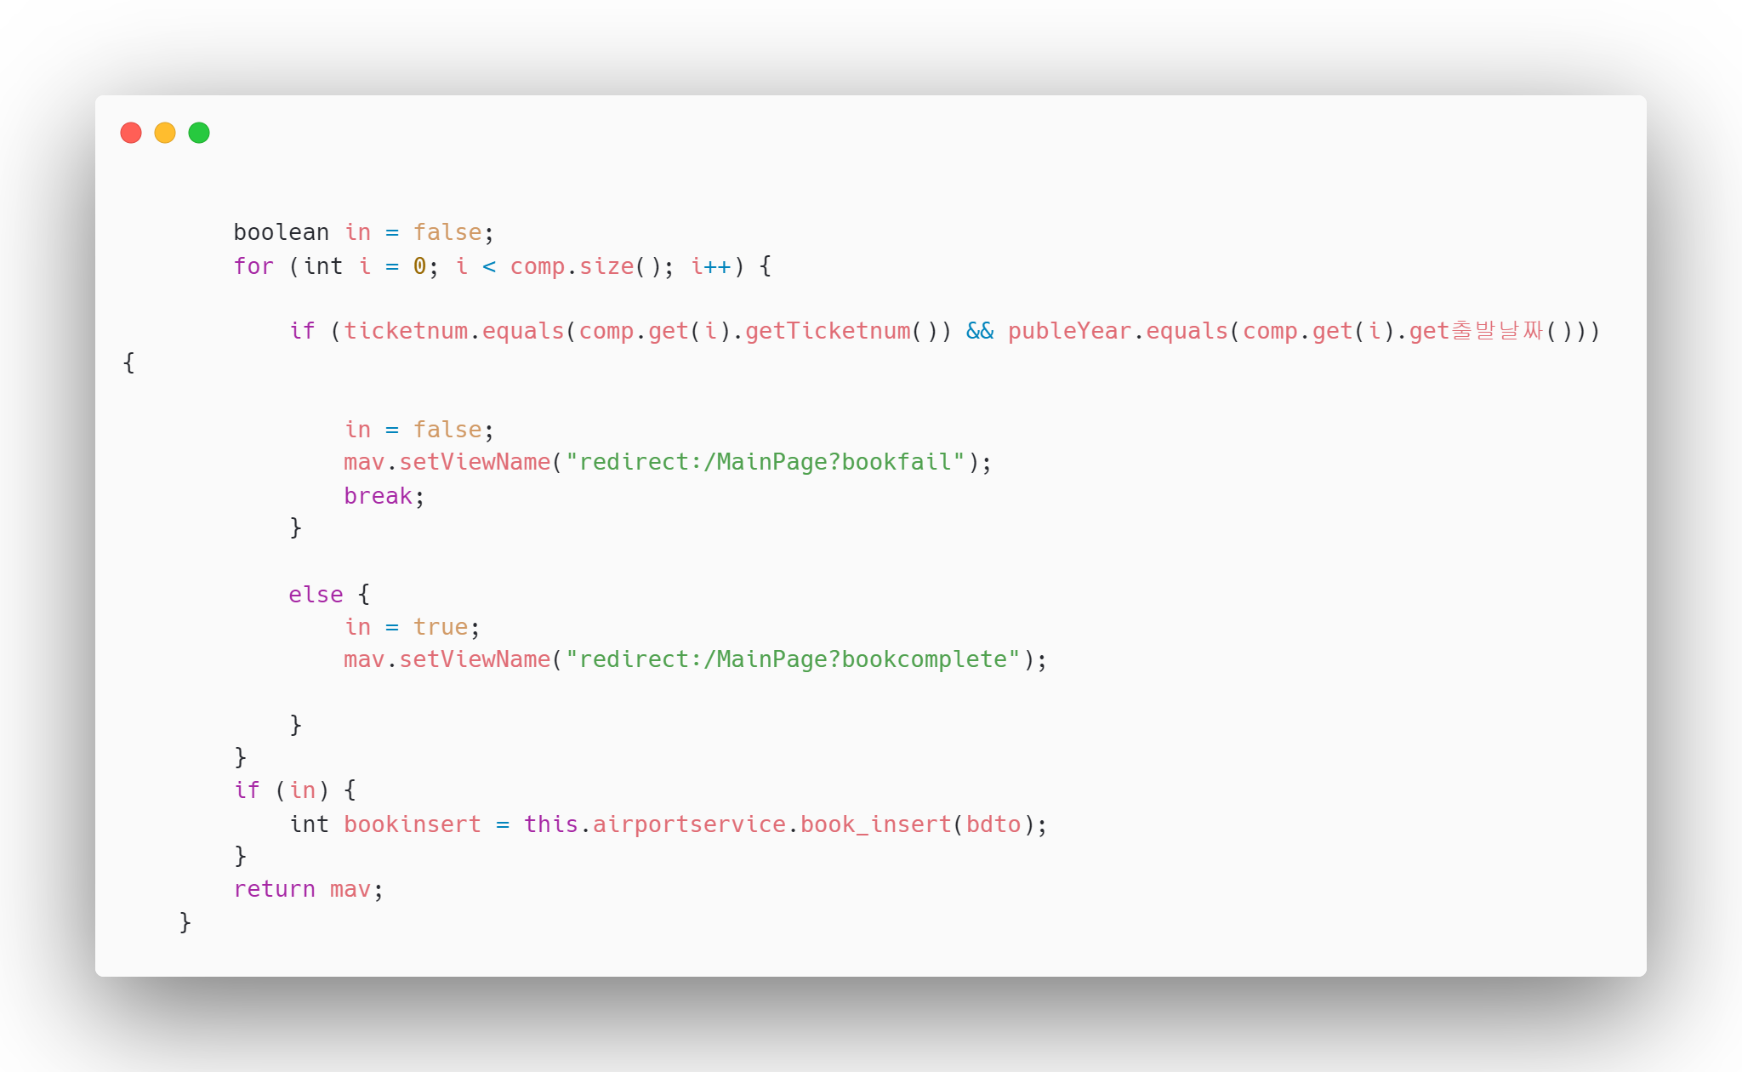
Bookcheck(예매로 넘기는 컨트롤러)

Slide 9
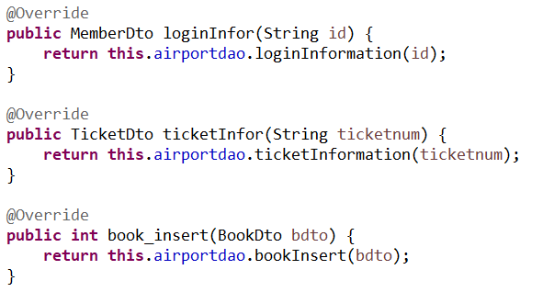

book Service implements
Book DAO

Slide 10

Book SQL

Slide 11
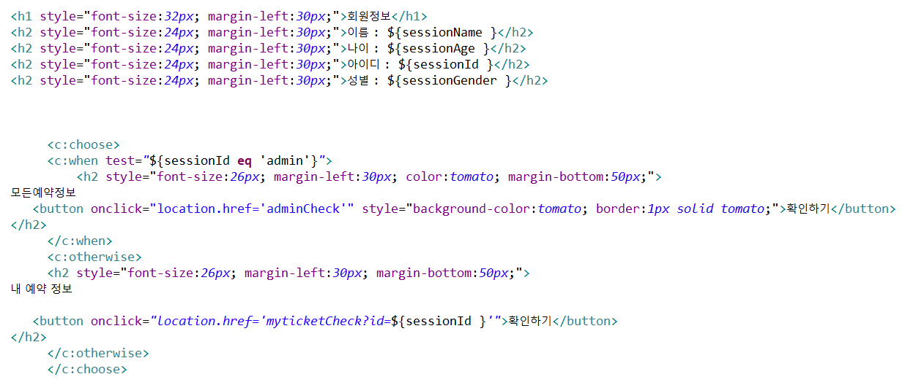
MyPage jsp

Slide 12
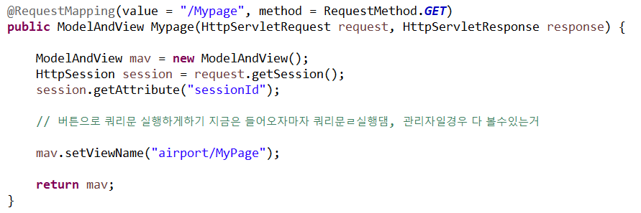
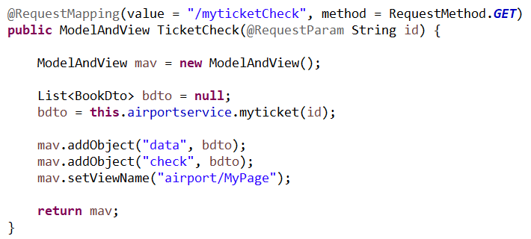

MyPage 컨트롤러
myPage service implements

Slide 13

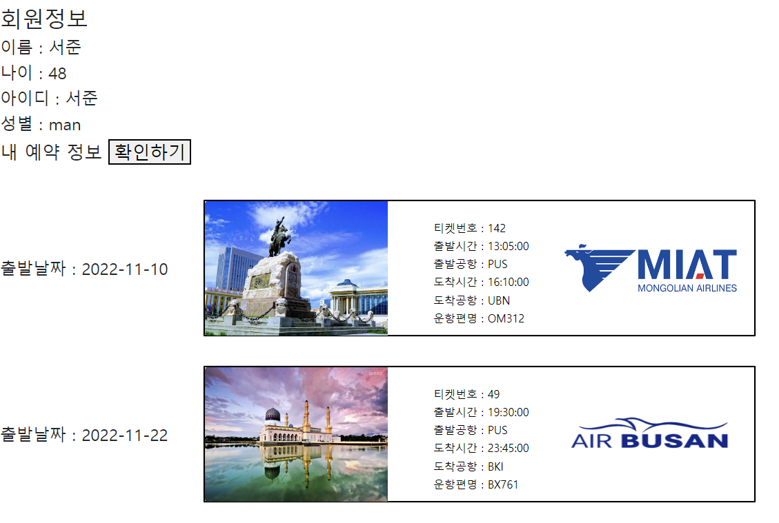
myPage – ticket SQL

